Slide 1
Pneumologie
KLINICKÁ MEDICÍNA – PŘEDNÁŠKA, JARO 2022
Mudr. Nikola nováková
393832@mail.muni.cz

Slide 2
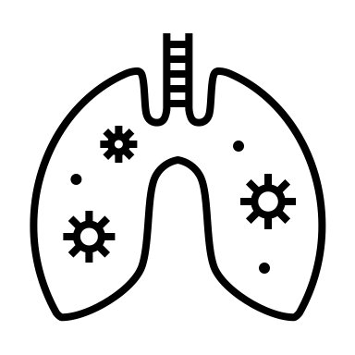
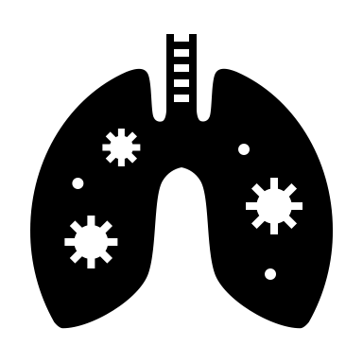
Nemoci plic a dýchacích cest
urgentní stavy v pneumologii: hemoptýza, pneumothorax, obstrukce DC
akutní záněty dýchacích cest, pneumonie
chronická bronchitida, CHOPN, astma bronchiale
nádory plic
intersticiální plicní procesy
TBC

Slide 3
Hemoptýza
- vykašlávání krve z dolních cest dýchacích či plic, nespecifický příznak
- rizikem pro pacienta je především dušení při zalití dechových cest krví
- odlišení vykašlávání krve z horních dýchacích cest nebo zvracení krve z GIT
- etiologie: nádory, TBC, bronchiektázie, záněty – chronická bronchitida, pneumonie, postižení cév, plicní infarkt, plicní embolie, trauma, systémové choroby, kardiální příčiny (postižení chlopně, levostranné selhání srdce)
- u dětí hlavně aspirace cizího tělesa!!
- diagnostika: RTG a CT plic, bronchoskopie s možností odsátí, koagulace laserem, tamponády a zástava krvácení
- terapie: hrazení krevních ztrát, oxygenoterapie, hemostyptika, antitusika

Slide 4
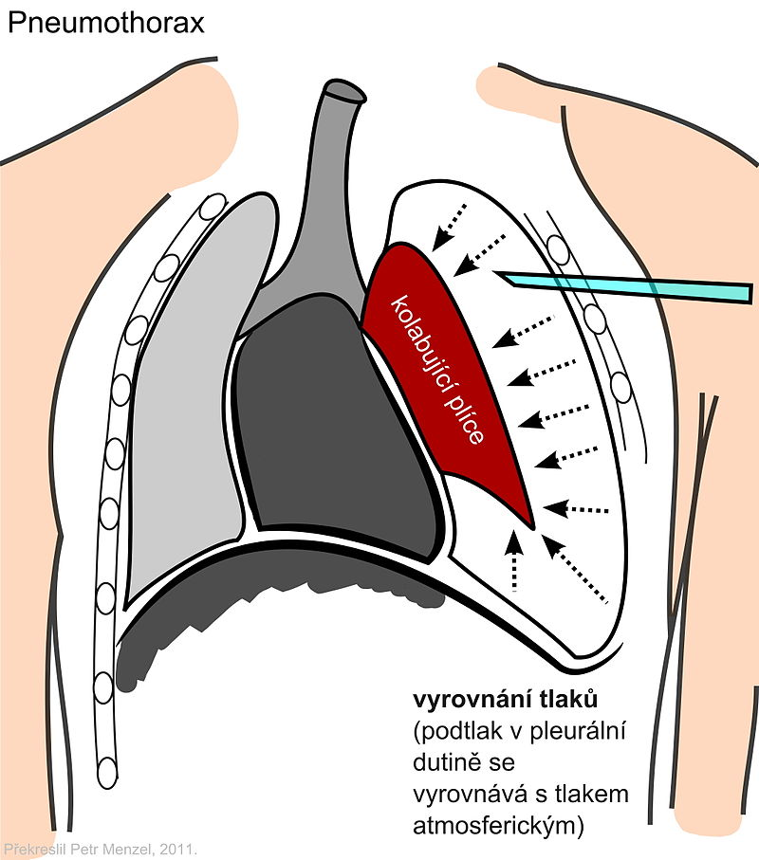
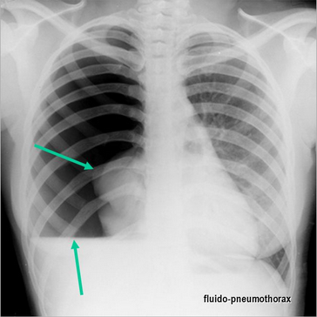
Pneumothorax
nahromadění vzduchu či jiného plynu v pleurální dutině
s částečným nebo úplným kolapsem plíce
Spontální PNO - bez jasné příčiny
Traumatický PNO – po traumatu
Iatrogenní PNO – po instrumentálních zákrocích
Kurativní PNO - v minulosti při léčbě TBC
Tenzní PNO – ventylovitým mechanismem vzniká přetlak v hrudní dutině
- Klinicky: dušnost, hypersonorní poklep, neslyšné dýchání nad plící
- Diagnostika: RTG plic, event. CT k objasnění příčiny pokud není zřejmá
- Terapie : dle tíže - klid, jednorázové odsátí, hrudní drenáž a sání
https://www.wikiskripta.eu/w/Pneumotorax#/media/File:Pneumothorax_001_cs.jpg

Slide 5
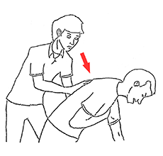
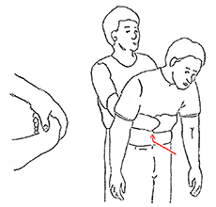
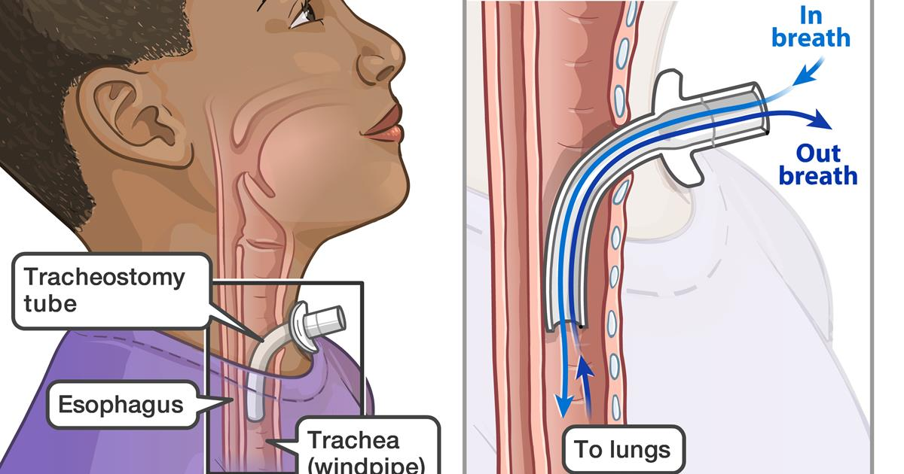
Obstrukce velkých dýchacích cest
- hlavním příznakem je inspirační stridor, dušnost, nemoci se nadechnout..
- příčina: vdechnutí velkého tělesa, aspirace jídla, rychle vzniklý nádor s dislokací, hematom…
Přednemocniční fáze rychlé pomoci:
Pokus o vykašlání cizího tělesa
Heimrichův manévr
Koniotomie
Nemocniční fáze :
Bronchoskopie rigidním instrumentáriem
Tracheotomie
https://skoleniprvnipomoci.cz/vyukovy-portal/obstrukce-dychacich-cest-spravna-prvni-pomoc/

Slide 6
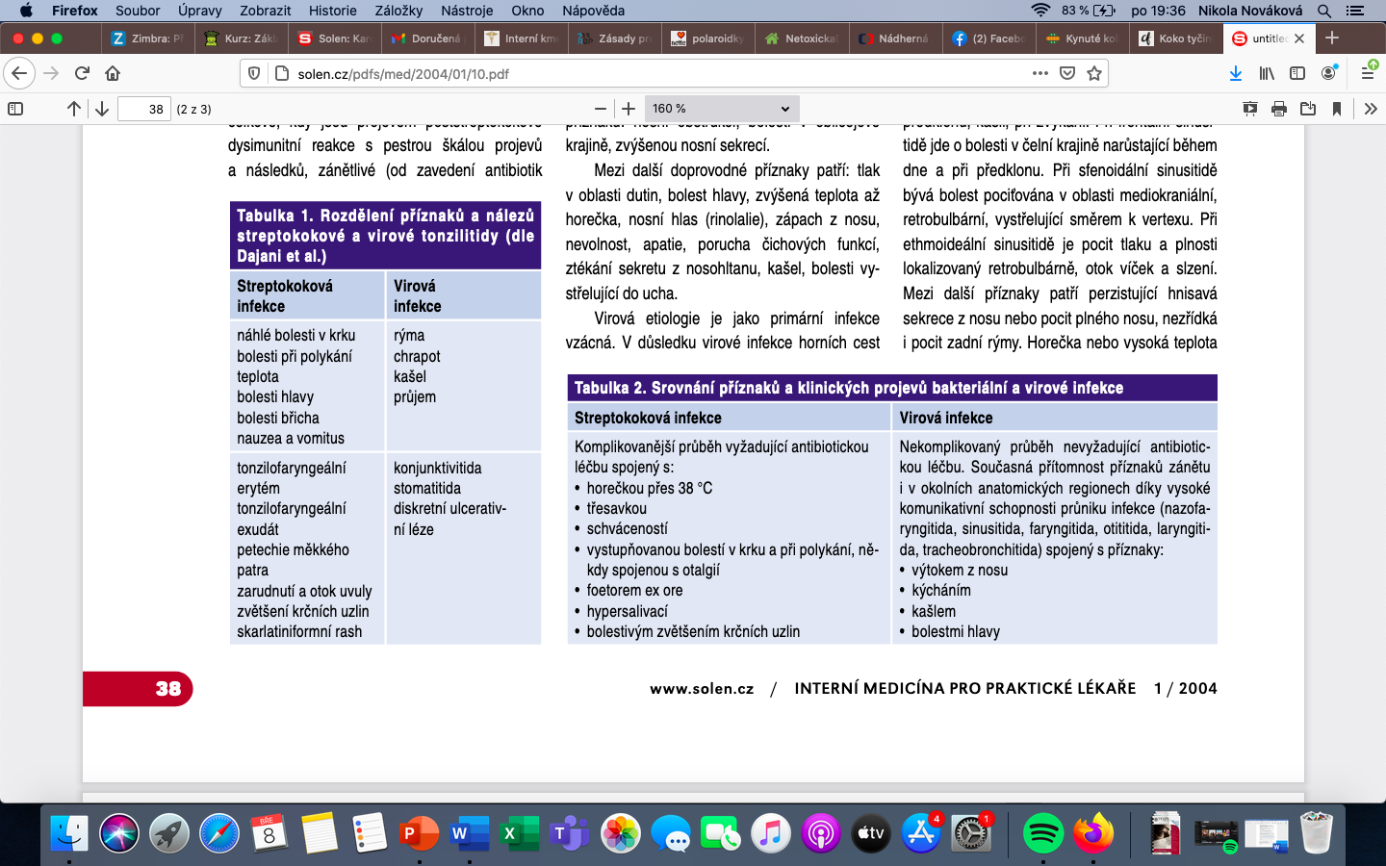
Akutní záněty horních DC
- patří mezi nejčastější příčiny nemocnosti dětí ve všech věkových skupinách a nejčastější infekční onemocnění i u dospělých
etiologie z 80% virová, zbylých 20% bakteriální -- většinou superinfekce
incidence je největší v podzimních a zimních měsících, malé epidemie, kolektivní výskyt, velmi snadný přenos kapénkami. Ochrana pro okolí je rouška nemocného ☺
VIRY: adenoviry, rhinoviry, coronaviry, virus influenzae A a B, parainfluenzae)
BAKTERIE: Haemophilus influenzae, Staphyl. aureus, Streptococcus pyogenes, Moraxella catarrhalis
http://solen.cz/pdfs/med/2004/01/10.pdf

Slide 7
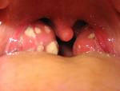
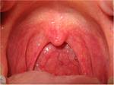
Akutní záněty horních DC
léčba: veškerá dostupná léčiva pouze usnadňují průběh onemocnění, urychlují hojení a zabraňují možným komplikacím…
VIROVÁ etiologie - neexistuje kauzální tp. – jen terapie podpůrná (vitamíny, inhalace, dostatečný pitný režim, desinficiencia, symptomatická terapie – antipyretika, antitusika, mukolytika…)
BAKTERÁLNÍ etiologie - potřebná ANTIBIOTIKA
klinicky různé příznaky: horečka, kašel, produkce hlenu či sekretu, zvětšení krčních uzlin, rinolálie…..
https://cs.wikipedia.org/wiki/Ang%C3%ADna, https://pregnanti.ru/cs/planning/hronicheskii-faringit-formy-lechenie-hronicheskogo-faringita-u/

Slide 8
Akutní záněty horních DC
Akutní rhinitis nejběžnější infekční onemocnění = rýma, katar HDC, většinou virové etiologie, trvá 7 dní, terapie dekongestiva, α₁ –mimetika (maximálně 7 dní/závislosti!!!
Akutní tonsilitis – lidově angína, zánět lymfatické tkáně Waldeyrova okruhu, etiologicky nejčastěji Streptococcus pneumoniae, Stafylococcus aureus, terapie ATB, Cave komplikace paratonsilární absces
Akutní sinusitis – infekce paranazálních dutin, 2 hlavní příznaky: nosní obstrukce a sekrece a bolest v obličejové krajině, často při obstrukci sekretu bakteriální superinfekce, CAVE – přechod do chronicity
http://solen.cz/pdfs/med/2004/01/10.pdf

Slide 9
Akutní záněty horních DC
Laryngitis – nejvíce u dětí, katar horních cest dýchacích spojený s kašlem, rýmou. V noci náhle záchvatovitá inspirační dušnost, stridor při nádechu, alterace celkového stavu a úzkost. Kašel má štěkavý charakter, hlas je hrubý, drsný. V pokročilém stadiu se dostaví cyanóza, zatahování jugula při inspiriu a auxiliární dýchání. Vlivem zánětlivých změn dochází k zúžení subglotického prostoru. TP: chladný vzduch, kortikoidy..
Epiglotitis - perakutní zánět s extrémním otokem příklopky hrtanové, častější u dětí než u dospělých, může mít velmi závažný průběh až s ohrožením života dítěte..
Dítě nikdy nenutíme do polohy vleže, ale transportujeme ho urychleně vždy v sedě do nemocnice. TP: intravenózně ATB, kortikoidy a další antiedema-tózní léčba. V případě ohrožení vitálních funkci je nutná intubace event. provedení tracheostomie. Akutní epiglotitida je život ohrožujícím onemocněním s možnou smrtelnou komplikací vzniklou z úplné obstrukce dýchacích cest zejména v dětském věku !!

Slide 10
Akutní záněty dolních DC
Akutní tracheitis
– akutní zánět sliznice trachey (a bronchů), nejčastěji virový původ
- klinicky typickými projevy jsou bolesti na hrudi zhoršující dýcháním chladného vzduchu, dráždivý kašel (až 21 dní), postupně zvlhčení a expektorace sputa + subfebrilie, bolesti svalů a kloubů, bolesti na hrudi..
- TP: klid na lůžku, hydratace, antipyretika, otázka indikace ATB…
Akutní bronchitis
- polymorfní projevy od drobných dechových potíží až po septické projevy při abscedující bronchitis. Běžně kašel suchý nebo s produktivní expektorací, spastický nález.
- TP: ATB, mukolytika, při spastickém nálezu bronchodilatancia

Slide 11
Pneumonie
zánětlivé onemocnění postihující plicní alveoly, respirační bronchioly a plicní intersticium
„zápal plic“
epidemiologicky: v ČR ročně 80000-150000 obyvatel, mortalita je 20-25%
přiznaky: akutní infekční onemocnění
  teplota > 38 stC, zimnice, třesavka
  kašel suchý nebo vlhký s produktivní expektorací, hnisavé sputum
  pleurální bolest, bolesti svalů a kloubů
  může probíhat i bez větších symptomů zvláště u starších nemocných
  klinicky - poslechový nález: přízvučné praskoty, tlumené dýchání při výpotku
  vzestup zánětlivých parametrů (leukocytóza, elevace CRP), positivní RTG nález

Slide 12
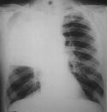
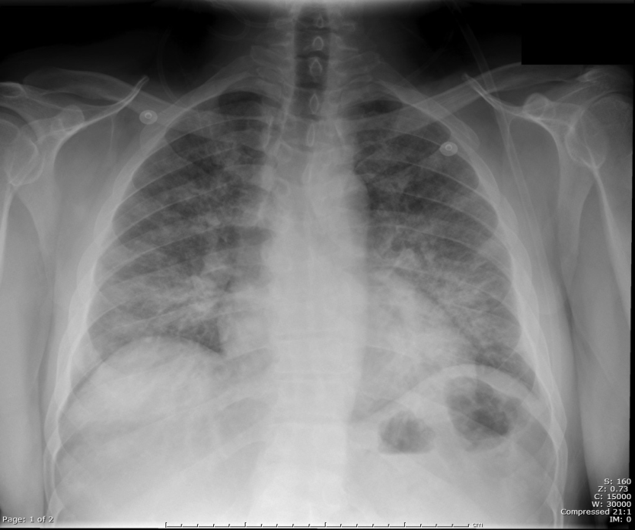
Pneumonie - dělení
Rozdělení podle anatomické lokalizace
    Lobární pneumonie - postihuje celý lalok
    Bronchopneumonie bez ostrého anatomického ohraničení
    Intersticiální bronchopneumonie
    Rozdělení podle agens
      Typické bakterie:
    G+ bakterie : Str. pneumoniae, Staf. Aureus, Eterococcus
    G- bakterie: Pseudomonas aeruginosa, Klebsiela pneumoniae, Hemophilus influenzae, E. coli, Moraxella catarhalis
  Atypické bakterie:
      Mycoplasma pneumoniae,
      Chlamydia pneumonie, psitaci (papouščí nemoc),
      Legionella (legionářská nemoc)
https://www.wikiskripta.eu/w/Pneumonie.jpg

Slide 13
Pneumonie – dělení podle vzniku
Komunitní pneumonie
běžná populace mimo nemocnici
80-90 % pneumonií
terapie: ATB, mukolytika, ambulantně
Nosokomiální (hospital acquired pn.)
vznik po 72 hodinách od přijetí do nemocnice nebo do 48h po propuštění
vysoká frekvence rezistentních nemocničních kmenů bakterií
terminální bronchopneumonie u nevylečitelně nemocných
imunokompromitovaní pacienti (pneumocystis jiroveci)
ventilátorová pneumonie u pacientů s nutností užití plicní ventilace
terapie vždy ATB, podpůrná tp dle stavu (inhalace, bronchodilatancia, mukolytika, infuze, výživa, dechová rehabilitace...)
Aspirační pneumonie
vznik při aspiraci žaludečního obsahu
pokud není léčena časně je riziko abscesů a rozsáhlého postižení plic (HCl)
pacienti v celkové anestézii, bezvědomí, alkoholici, pacient s gastroesophageálním refluxem, staří pacienti, problémy s polykáním
terapie: ATB, bronchoalveolární laváž

Slide 14
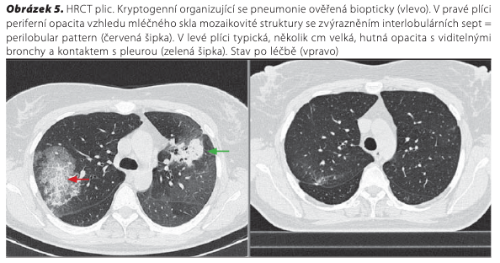
Rozhodnutí o hospitalizaci pacienta
věk nad 60 let
dechová frekvence nad 30 dechů/min
tachykardie nad 140/min
hypotenze
respirační insuficience
rozsah postižení dle RTG snímku
https://www.internimedicina.cz/pdfs/int/2009/05/09.pdf,

Slide 15
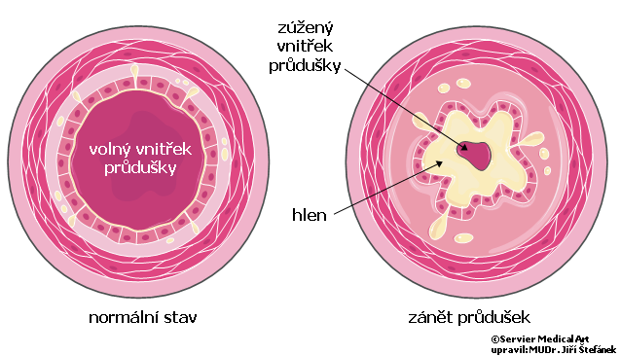
Chrnonická bronchitida
- chronické neinfekční onemocnění způsobené trvalým vysvavení dýchacích cest dráždivým látkám z vnějšího prostředí – KOUŘENÍ
- sliznice – trvale drážděná → ztluštění a produkce hlenu
- projevy: kašel s vykašláváním hlenu („chronicky alespoň 3 měsíce ve 2 po sobě jdoucích letech“) → obstrukce → CHOPN
- hodnocení funkce plic – spirometrie: při CHB normální nález
- terapie: přestat kouřit!!!
https://www.stefajir.cz/zanet-prudusek-bronchitida

Slide 16
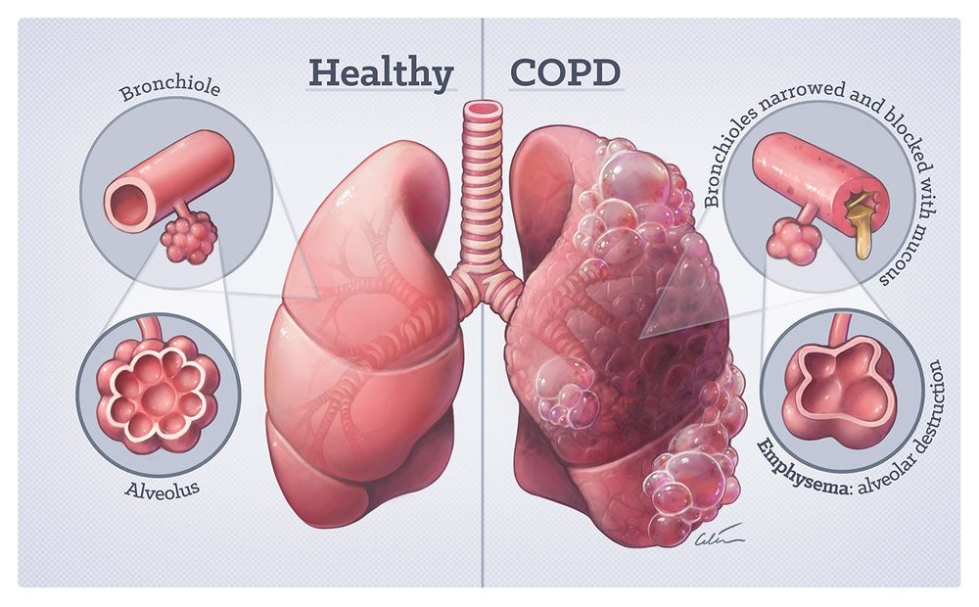

CHOPN
= chronická obstrukční plicní nemoc
- omezení průtoku vzduchu v průduškách (bronchiální obstrukce), která není zcela reverzibilní, postupně a pomalu progreduje a je spojena s abnormální zánětlivou odpovědí plic na škodlivé částice a plyny
- rizikový faktor: KOUŘENÍ
- epi: 4.místo příčiny úmrtí v ČR, 20% kuřáků
- příznaky: chronický kašel, expektorace sputa, progredující dušnost, snížení tolerance námahy (positivní spirometrie)
- exacerbace = náhlé zhoršení – často nutnost hospitalizace
- plíživý rozvoj, postupné zhoršování několik let – není brzké zaléčení
- terapie: eliminace rizik – hlavně přestat kouřit!!!, bronchodilatancia (inhalátory), oxygenoterapie, dechová rehabilitace..
https://www.wikiskripta.eu/w/CHOPN

Slide 17

Závislost na tabáku
„Závislosti na tabáku není snadné se zbavit, nikotin je návykovější než heroin a psychosociální vazby bývají také silné. Většina kuřáků začíná s cigaretami v dětském věku a v dospělosti toho lituje – sedm z deseti dospělých kuřáků by raději nekouřilo.
Pokus bez jakékoli asistence však mívá úspěšnost (= roční abstinence) jen kolem 3–5 %, krátká intervence lékaře či sestry kolem 8–10 % a intenzivní léčba s farmakoterapií 25–35 %.
Obecně zahrnuje léčba intervenci (dle časových možností zdravotníka) a případně farmakoterapii. Intenzivní léčba je u nás možná ve více než 30 centrech pro závislé na tabáku.
Většina kuřáků se však nikdy intenzivně léčit nebude, zatímco naopak během kalendářního roku navštíví některého lékaře. Jakýkoli klinický kontakt s kuřákem by měl být příležitostí ke krátké intervenci, která tak i při menší úspěšnosti může mít větší celkový dopad než léčba intenzivní.“
https://www.internimedicina.cz/pdfs/int/2011/11/09.pdf

Slide 18
Závislost na tabáku – „5A/3A“
ASK – PTEJ SE na kouření, zaznamenej do dokumentace.
ADVICE TO STOP – PORAĎ PŘESTAT, jasné doporučení, například: „Pro vaše zdraví… je nutné přestat kouřit.“
ASSESS – POSUĎ OCHOTU PŘESTAT, pokud pacient přestat nechce, motivuj (viz 5R), jinak intervence končí. Pokud přestat chce, následuje další bod.
ASSIST – POMOZ PŘESTAT, odkázat na centrum proti kouření, léčba
ARRANGE CONTROLS – PLÁNUJ KONTROLY, zvýší se tak úspěšnost..
v ČR je 30 center pro závislé na tabáku
seznam a kontakty: Společnost pro léčbu závislosti na tabáku www.slzt.cz
poradny: www.odvykanikoureni.cz nebo www.stop-koureni.cz
linka pro odvykání kouření: 844600500 od 14 do 18 hodin

Slide 19
KOUŘENÍ a dutina ústní
- nikotin je vazokonstrikční látka a kouř dutinu vysušuje…
  ↓ krvácení z dásní – maskování symptomů gingivitidy,
  ↓ produkce slin → zápach z úst, změna mikroflóry, větší kazivost
  ↓ hojení ran (alveolární ostitida), odhojení zubních implantátů
- ↑ riziko a horší průběh parodontitidy, recesů a krčkových kazů
- ↑ riziko novotvarů (kouření + alkohol riziko násobí) – syndrom bílé plochy na bukálních sliznicích, na patře
  palatinální leukokeratóza
  orální leukoplakie → dlaždicobuněčný karcinom
- ↑ pigmentace a skvrny na zubech
- kouření dýmek – abraze zubní skloviny

Slide 20

Astma
- chronické nevyléčitelné zánětlivé onemocnění dýchacích cest
- chronický zánět → zvýšení průduškové reaktivity → hyperreaktivita, obstrukce (edém sliznice), spasmus svalů, sekrece hlenu → obstrukce
- klinicky: opakované stavu pískotů a vrzotů při dýchání, záchvaty dušnosti, tlak na hrudi, kašel (v noci či ráno) – zhoršení po námaze
- epi: v Evropě asi 5%, v ČR nyní 8%, až 63% vzniká před 5.rokem života
- dědičné astma, alergické astma, pracovní astma..
- dg: funkční vyšetření plic – spirometrie, bronchokonstrikční testy, alergologické vyšetření, vyš. pracovní, vyloučení komorbidit
www.benu.cz

Slide 21
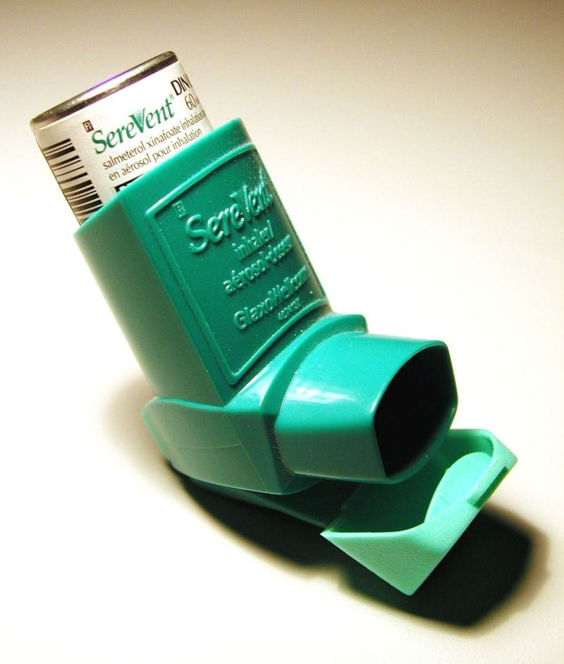
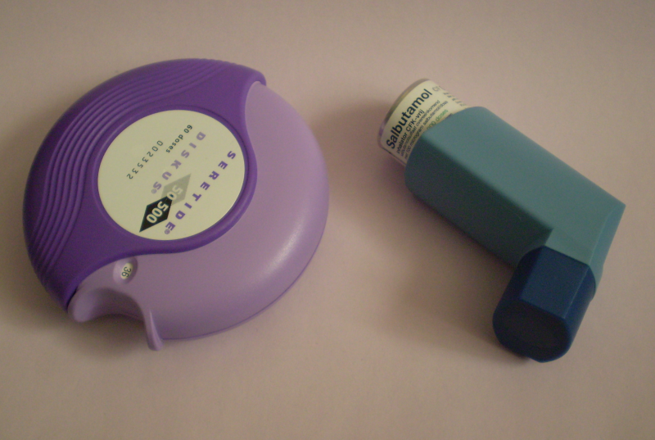
Astma
- tp: hlavním cílem je dostat astma pod kontrolu:
- farmaka, režimová opatření
  rychle účinná úlevová antiastmatika – SABA, SAMA (short acting…)
  preventivní antiastmatická medikace – LABA, LAMA, protizánětlivá tp, kortikoidy, antileukotrieny
  biologická terapie – při rezistentním astmatu, centrová léčba
  inhalační podávání
  = nejvyšší účinnost v plicích
  pacienti v těžkém stavu
  i.v., infuze, nebulizace
https://www.wikiskripta.eu/w/Astma#/media/File:Astma-medication.png

Slide 22
Astmatický záchvat
  progresivní zhoršení dušnosti, kašle, pískotů při dýchání, talku na hrudi nebo kombinace těchto příznaků
  nemocný vyhledá polohu v sedě, mluví v kratších větách, namáhavě oddechuje, zhoršení při pohybu
  těžký stav – celková alterace stavu, neklid, dýchání s pískoty se mění v trhané dýchání…
  léčba:
    Inhalace beta-2-agonistů s rychlým účinkem (Ventolin, Salbutamol, Berodual, Atrovent)
    Perorální kortikosteroidy (Prednison, Dexamed..) - (záchranný balíček)
    Inhalace kyslíku při hypoxii
    155 -
    NE! Inhalační kortikosteroidy, antihistaminika, sedativa, mukolytika, ATB
https://www.akutne.cz/index.php?pg=vyukove-materialy--rozhodovaci-algoritmy&tid=181
https://www.wikiskripta.eu/w/Astma#/

Slide 23
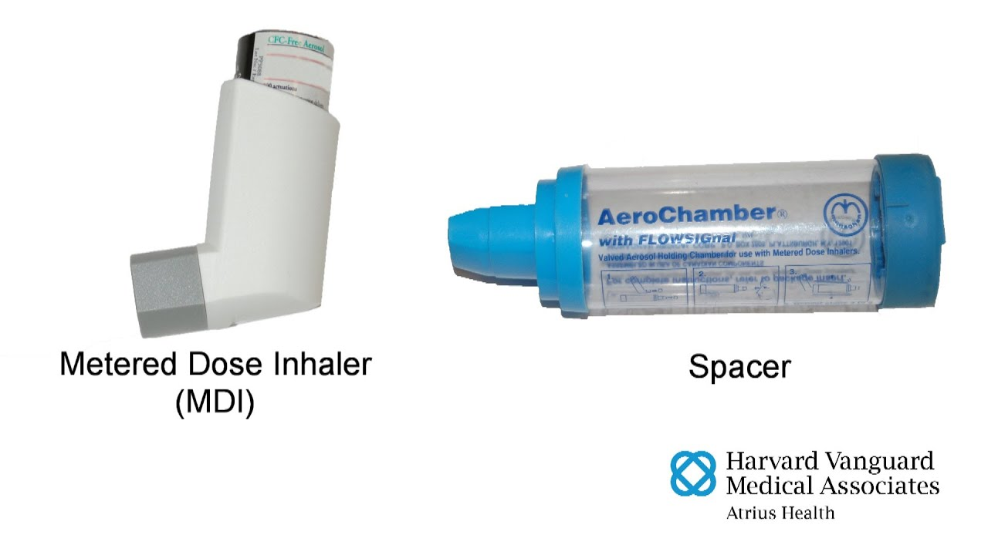
Inhalační kortikoidy a dutina ústní
- lokální nežádoucí účinky IKS závisí na: konkrétním léku, dávce, inhalačním systému a aplikační technice
- nejčastěji:
  orofaryngeální kandidóza -
  dysfonie – lokální myopatie hlasivek
  kašel z iritace dýchacích cest
  - málo často:
    kandidóza laryngeální a ezofageální
    kontaktní atopická dermatitida
    hypertrofie jazyka
    zvýšená žízeň
- dávkovač MDI (metered dose inhaler) s inhalačním nádstavcem – nejvíce NÚ
- výplach úst či vykloktání vodou = prevence kandidózy
https://www.klinickafarmakologie.cz/pdfs/far/2015/03/05.pdf

Slide 24
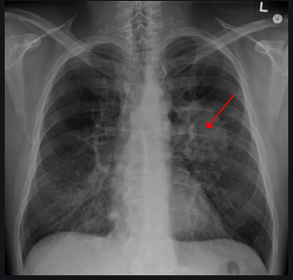
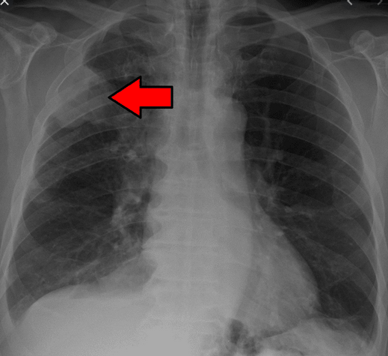
Nádory plic
Benigní – pouze 5-10% všech nádorů, např. chondrohamartom
Maligní – bronchogenní karcinom (z 90%), plicní mezenchymové zhoubné nádory
Sekundární plicní nádory (plicní metastázy)
Klinický obraz:
- kašel, bolest na hrudníku, dušnost, hemoptýza, paraneoplastický sy
- méně časté: stridor, syndrom HDŽ (otok krku, obličeje, cyanózoa..), polykací potíže
https://cs.wikipedia.org/wiki/Karcinom_plic

Slide 25
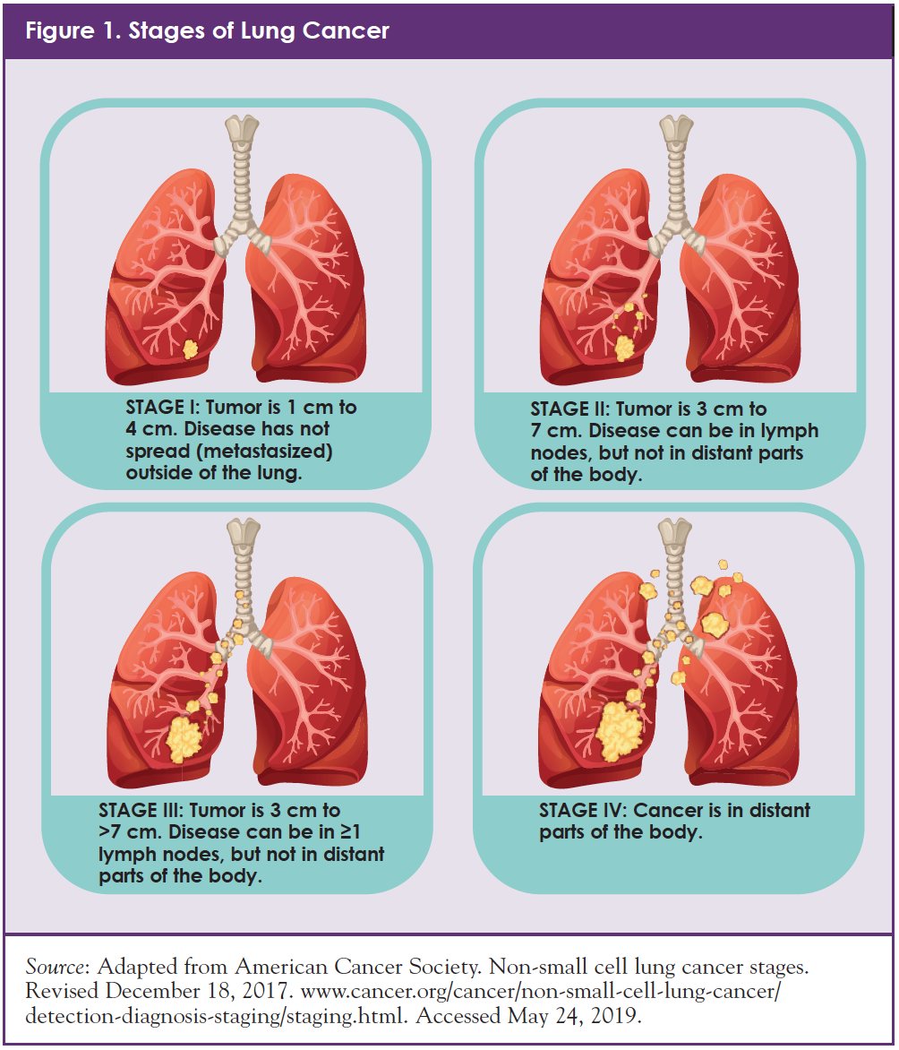
Bronchogenní karcinom
- 90% všech plicních nádorů,
- v ČR nejčastějším zhoubným nádorem u mužů
- Etiopatogeneze – kouření cigaret aktivní i pasivní, znečištění životního prostředí, expozice radonu, azbestu, ionizující záření, kumulace rizik
https://www.narayanahealth.org/lung-cancer/

Slide 26
Bronchogenní karcinom
– klasifikace dle biologických vlastností
Nemalobuněčný bronchogenní karcinom (NSCLC)
  75 - 80%
  pomalý růst, pozdější metastazování
  ALE! malá citlivost k radioterapii a chemoterapii
  k určení rozsahu onemocnění slouží klasifikace TNM, dle této klinické stadium I.-IV.
Malobuněčný bronchogenní karcinom (SCLC)
  20-25%
  rychlý růst, agresivnější, výrazný sklon k metastazování
  ALE! citlivý k radioterapii i chemoterapii – lepší odezva na terapii
TERAPIE: chemoterapie, radioterapie, chirurgická léčba, paliativní terapie,
dle typu nádoru, stádia a celkového stavu nemocného

Slide 27
Intersticiální plicní procesy
imunopatologické procesy na úrovni intersticia plic, které zabraňují účinné výměně plynů na alveolo-kapilární membráně a vedou k respirační insuficienci
skupina chorob různé etiologie, pro které je typická různá míra zánětlivého a/nebo fibrotického postižení plicního parenchymu
postižení plic se obvykle projevuje námahovou dušností, váhovým úbytkem, subfebriliemi a četnějšímu respiračními infekty, v pozdních stadiích se rozvíjí cor pulmonale se známkami pravostranné srdeční dekompenzace

Slide 28
Intersticiální plicní procesy
difuzní plicní procesy ze známých příčin: alergické alveolitidy, profesní pneumokoniózy (silikóza, azbestóza, uhlokopská pneumokonióza), postradiační pneumonie, polékové poškození plic (např. u amiodaronu a metotrexátu);
idiopatické intersticiální pneumonie: idiopatická plicní fibróza (IPF); intersticiální plicní nemoc sdružená s respirační bronchiolitidou; akutní intersticiální pneumonitida…
granulomatózy − sarkoidóza, plicní histiocytóza z Langerhansových buněk, granulomatóza s polyangiitidou aj. vaskulitidy atd.
plicní projevy systémových onemocnění pojiva – systémový lupus erythematodes (SLE), revmatoidní artritida, m. Bechtěrev, Sjogrenův syndrom, m. Crohn, polymiositida a další

Slide 29
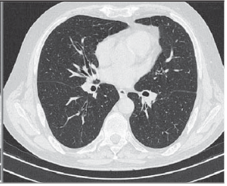
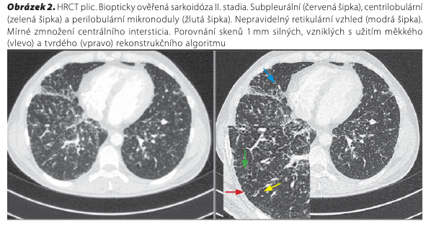
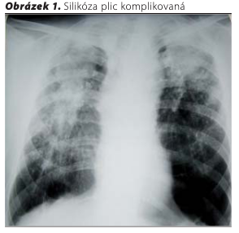
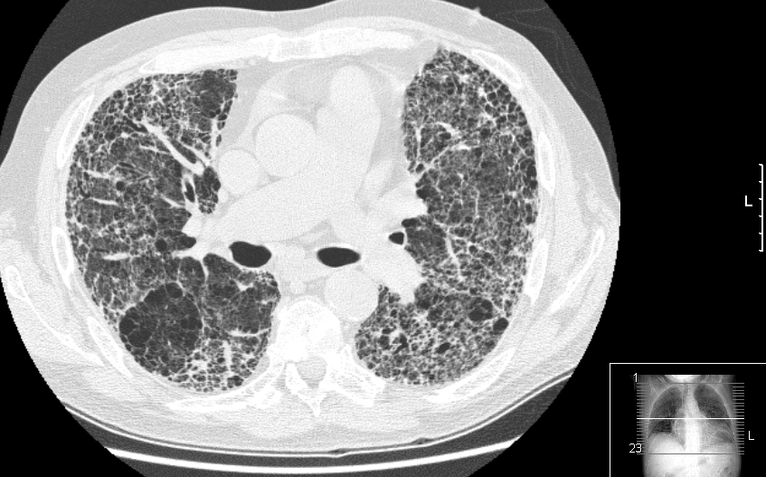
Sarkoidóza plic - CT
Zdravá plíce – CT
Intersticiální plicní fibróza - CT
Silikóza plic - RTG
https://www.internimedicina.cz/pdfs/int/2009/05/09.pdf, https://upload.wikimedia.org/wikipedia/commons/8/81/Pulmon_fibrosis.PNG

Slide 30
Tuberkulosa
onemocnění vyvolané mykobakterium tuberkulosis (Kochův bacil)
může postihnout jakýkoliv orgán nejčastěji jsou však postiženy plíce
incidence je 10.8 případů na 100 000
rizikové skupiny: bezdomovci, intravenózní narkomani, imigranti
klinické příznaky: únavnost, subfebrilie, hubnutí, kašel, pocení zvl. v noci, hemoptýza – dle stádia onemocnění
terapie: kombinace antibiotik terapie (5 přípravků – kombinace 2-3 a střídání pro zamezení vzniku rezistence)

Slide 31
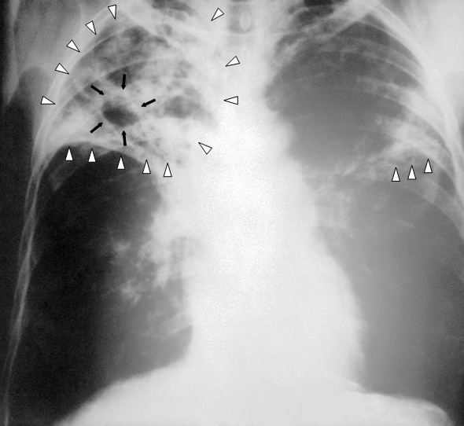
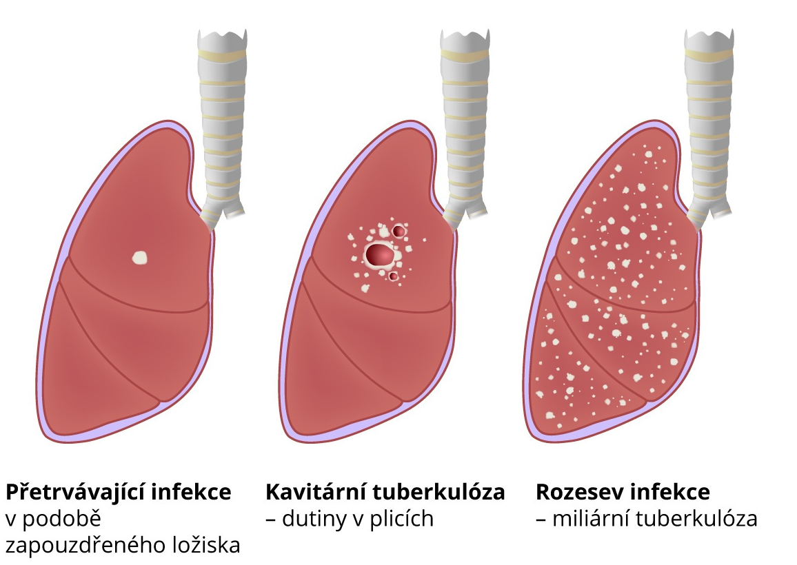
Tuberkulosa
Primární TBC vzniká při prvním kontaktu s mykobakteriem dochází k infektu tkáně a přilehlé lymfatické uzliny, vzniká tzv. primární komplex
Postprimární TBC vzniká již u osob, které primární infekci prodělaly buďto novou infekcí nebo reaktivací primární TBC → miliární rozsev, kaverny, TBC mozku, ledvin..
https://cs.wikipedia.org/wiki/Tuberkul%C3%B3za

Slide 32
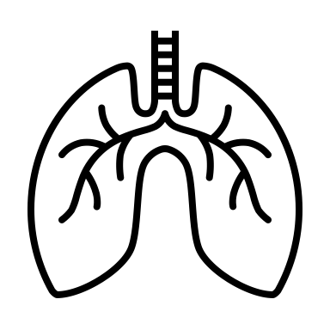
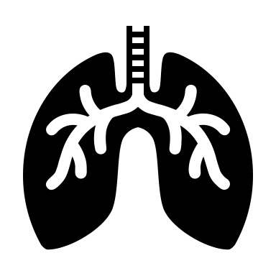
Děkuji za pozornost!

